Slide 1

ONU PAYLAŞ
20 Haziran 2026 için 12. Ders

Slide 2

“‘Rab Tanrı bana bilgelerin dilini verdi; yorgun düşenlere zamanında bir söz söylemeyi bilmem için. Her sabah beni uyandırır, bilgeler gibi işitmem için kulağımı açar.’ ”
(Yeşaya 50:4)

Slide 3







Binlerce kişi İsa'yı gerçekten tanımıyor. Onlara “kayıp koyunlar” diyoruz, ama onlar kaybolduklarını bile bilmiyorlar. Kimse onlara açıklamazsa, İsa'ya ihtiyaçları olduğunu nasıl bilecekler?
Tanrı bu gezegendeki her insanı önemsiyor ve “tüm insanların kurtulmasını ve gerçeği bilmesini istiyor” (1 Tim. 2:4 NIV). Buna hem O’nu tanımayanlar hem de O’nu tanımış olmasına rağmen O’nun yollarından sapanlar dahildir.
Tanrı tüm bu insanlara ulaşmak için nasıl bir yol seçti? Bizim aracılığımızla. Bu bizim “büyük görevimiz”dir.
Neyi paylaşmalıyız?
  Büyük Görev
Nasıl paylaşabiliriz?
  İsa'yı örnek almak
  Dostluk kurmak
Ayrılanları nasıl geri getirebiliriz?
  Tanrı çocuklarını arıyor
  Ayrılan kişiyi arıyoruz

Slide 4

NE PAYLAŞMALIYIZ?

Slide 5







BÜYÜK GÖREV
“Bu nedenle gidin, tüm ulusları öğrencilerim yapın, onları Baba, Oğul ve Kutsal Ruh’un adıyla vaftiz edin” (Matta 28:19)
“Gidin… [tüm] uluslara” İsa’nın dirilişinden sonra onu görmek için toplanan insanlara verdiği emirdi (Matta 28:18-19a).
Onlar ne yapmalıydı? Gidip öğrenciler yetiştirmeliydiler. Yani, insanlarla iletişime geçmeli, onları vaftiz etmeli ve onlara İsa'nın öğrencileri olmayı öğretmeliydiler (Matta 28:19-20).
O öğrenciler de başka öğrencilere öğrettiler… ve bu şekilde iki bin yıl boyunca… günümüze kadar devam etti. Şimdi, İsa’nın emrini alanlar biziz.
Petrus ve Yuhanna gibi, “gördüklerimizi ve işittiklerimizi anlatmamak elimizde değil” (Elçilerin İşleri 4:20). Kürsüden konuşabilir, sokaklarda haykırabilir, sosyal medyada tanıklığımızı paylaşabilir ya da sadece biriyle paylaşabiliriz. Hepimiz bu işin içindeyiz.

Slide 6

NASIL PAYLAŞABİLİRİZ?

Slide 7





İSA'YI ÖRNEK ALMAK
“Çünkü Mesih’in sevgisi bizi zorluyor; bir kişinin herkes için öldüğüne inanıyoruz.” (2 Korintliler 5:14a NIV)
İsa’yı “kayıp koyunları” aramaya iten şey neydi (Matta 15:24)?
Kuşkusuz, bizi sevmesiydi (Mat. 9:36; Ef. 5:2). Ayrıca, henüz İsa’yı tanımayanlarla paylaşabilmemiz için sevgisini içimize de yerleştirdi. Bazen insanlar, başkalarının iyiliği için onları İsa’yı kabul etmeye zorlamaya çalışırlar. Ancak bu, Tanrı’nın seçtiği yöntem değildir.
Tanrı, Adem ve Havva’yı günah işlememeleri için zorlamadı. Tufandan önceki insanları gemiye binmeleri için zorlamadı. Ninovalıları kendisini kabul etmeleri için zorlamadı. Onlarla sevgiyle konuştu ve kendi yollarını izlemelerinin sonuçları konusunda onları uyardı.
İsa'yı taklit ederek, başkalarına O'nun sevgisini gösterir ve onları O'nu izlemeye davet ederiz.

Slide 8



DOSTLUĞU BÜYÜTMEK
Birini tanıyın ve zamanla bir dostluk kurun
Kutsal Ruh'un o kişinin kalbinde çalışması için dua edin. Onlarla etkileşim kurmak için doğru fırsatlar için dua edin
Kendi iman deneyimlerinizden bahsetmek veya onun için dua etmek için doğal yollar arayın
Yeni arkadaşınızı kilisenizdeki diğer kişilerle tanıştırmanın yollarını bulun
Yeni arkadaşınızın olası özel ihtiyaçları veya soruları için dua edin
Kutsal Kitabın hayatımızda nasıl teselli, öğüt ve rehberlik sunduğunu ona göstermek için bir fırsat arayın
Bir zaman gelecek, arkadaşınıza sizinle birlikte Kutsal Kitabı incelemek isteyip istemediğini sormak isteyeceksiniz. Daha sonra, arkadaşınız vaftiz olmak isteyebilir
“…Umudunuzun nedenini soran herkese cevap verebilmek için her zaman hazır olun. Ama bunu nazikçe ve saygıyla yapın.” (1 Petrus 3:15)
Hepimiz İsa’nın vaizleriyiz ve kendimizi buna hazırlamamız emredilmiştir (1 Petrus 3:15). Ancak hepimiz vaaz etmeyi bilmiyoruz. Bununla birlikte, Tanrı’nın bize gerekli sözleri vereceğine dair bir vaat var (Yeşaya 50:4).
İsa’yı başkalarıyla paylaşma konusunda daha bilinçli olmaya çalışırken aklınızda bulundurmanız gereken bazı basit ipuçları şunlardır:

Slide 9

AYRILANLARI NASIL GERİ GETİREBİLİRİZ?

Slide 10
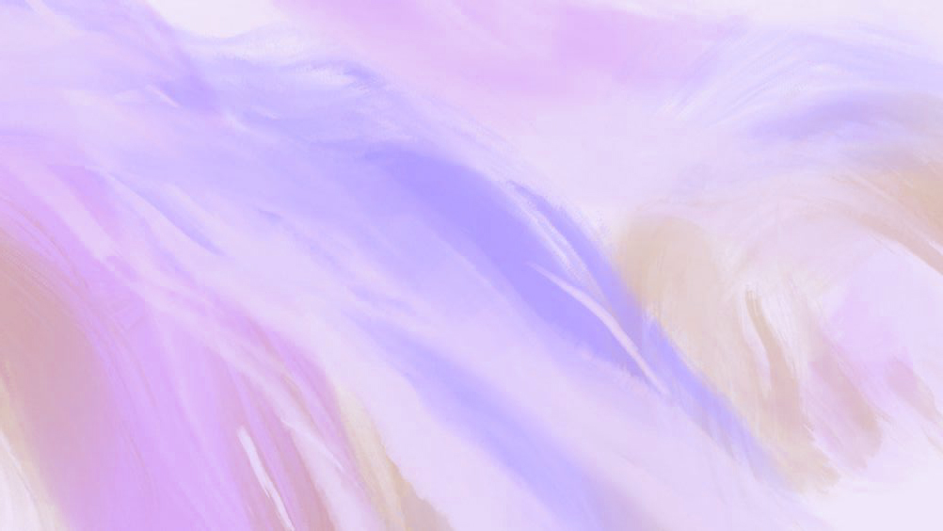




TANRI ÇOCUKLARINI ARIYOR
“Efraim benim sevgili oğlum, sevindiğim çocuğum değil mi? Ona karşı sık sık sözlerim olsa da, onu hala hatırlıyorum. Bu yüzden kalbim onu özlüyor; ‘Ona büyük merhamet duyuyorum,’ diyor Rab.” (Yeremya 31:20 NIV)
Bir noktada, Tanrı’nın halkı ikiye bölündü: Efrayim (kuzey krallığı) Tanrı’yı terk etti; Yahuda (güney krallığı) ise sadık kaldı.
Onun terk etmesine rağmen, Tanrı Efrayim’i sevgili oğlu olarak görmeye devam etti (Yer. 31:20). Hatta, günahları içinde ölen oğulları için ağlayan büyükannesi Rahel’i bile tasvir etti (Yer. 31:15).
Tanrı’ya hizmet edip sonra O’nu terk edenlere, Tanrı sevgiyle seslenmeye devam ediyor. Onlar O’nun çocuklarıdır ve O onları sever ve ısrarla O’na dönmeleri için onları teşvik eder.
Belki bir zamanlar imanı bilen çocuklarımızdan bazıları imandan uzaklaşmıştır. Onlara sırtımızı dönmek yerine, onları sevmeye ve onlara nazikçe konuşmaya devam etmeliyiz. Tanrı bize, onların O’nun en şefkatli merhametinin nesnesi olduklarını hatırlatır ve onların O’na dönmelerini içtenlikle arzu eder.

Slide 11



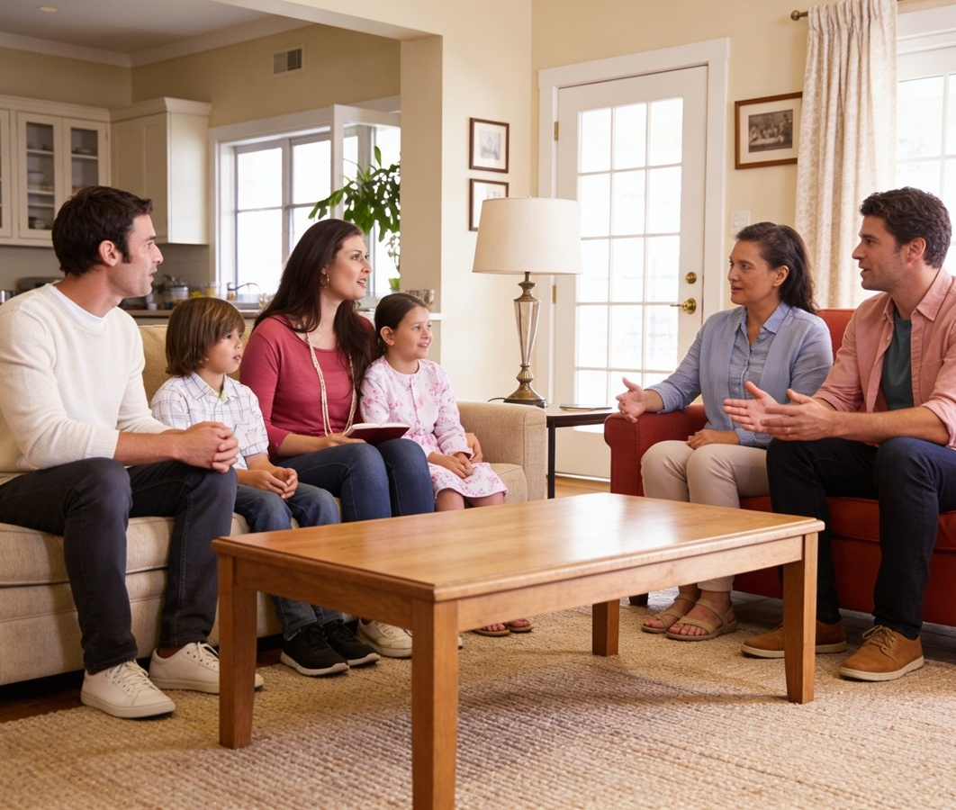

AYRILAN KİŞİYİ ARIYORUZ
“Onları ulusların arasına dağıtsam da, uzak diyarlarda beni hatırlayacaklar. Onlar ve çocukları hayatta kalacak ve geri dönecekler” (Zekeriya 10:9 NIV)
Eşimiz; oğlumuz; kızımız; dostumuz; komşumuz; o kilise sırasına otururdu o kardeşimiz… Bir zamanlar bizimle birlikte ibadet ederlerdi, ama şimdi neredeler?
İnsanların kiliseden ayrılmasının birçok nedeni vardır. Bizler, onların nedenlerini yargılamak, niyetlerini eleştirmek ya da onları basitçe unutmak için çağrılmadık.
Görevimiz, gidip onları bulmak ve tekrar cemaate geri getirmektir. Bunu nasıl yapacağız? Öncelikle dua ederek. İkincisi, onlara karşı sevgi ve şefkat örneği olarak davranarak.
Tanrı'dan uzaklaşmış biri için hayatınızın tanıklığı, eylemleriniz, sözleriniz ve dualarınız, o kişinin hayatını ve geleceğini kökten değiştirebilir.

Slide 12

“Tanrı, müjdenin mesajını ve sevgi dolu hizmetin tüm işlerini göksel meleklere emanet edebilirdi. Amacını gerçekleştirmek için başka yollar kullanabilirdi. Ancak sonsuz sevgisiyle, bizi Kendisiyle, Mesih’le ve meleklerle birlikte çalışanlar olarak seçti; böylece bu özverili hizmetten doğan bereketi, sevinci ve ruhsal yüceltilmeyi paylaşabilelim diye. […]
Eğer Mesih’in öğrencilerinin yapmasını istediği gibi çalışmaya başlar ve O’nun için ruhlar kazanırsanız, ilahi konularda daha derin bir deneyime ve daha fazla bilgiye ihtiyaç duyacağınızı hissedecek, doğruluğa aç ve susuz kalacaksınız. Tanrı’ya yalvaracak, imanınız güçlenecek ve ruhunuz kurtuluş kuyusundan daha derin yudumlar alacaktır. Karşılaştığınız direniş ve imtihanlar sizi Kutsal Kitap’a ve duaya yöneltecektir. Lütufta ve Mesih’i tanımada büyüyecek ve zengin bir deneyim kazanacaksınız”.
.
EGW (Mesih’e Giden Yol, s. 79-80)

Slide 13
